Slide 1
Programul Operaţional Comun România-Republica Moldova 2014-2020

Slide 2

Principalele caracteristici ale Programului
Cooperarea transfrontalieră la graniţele externe ale Uniunii Europene continuă să reprezinte reprezinte una dintre priorităţile de interes pentru UE în perioada de programare 2014-2020. În această perspectivă, cooperarea transfrontalieră dintre România şi Republica Moldova va îmbunătăţi şi consolida relaţiile dintre cele două state prin implementarea tuturor principiilor noului Instrument European de Vecinătate (ENI).
Obiectiv General
Programul Operaţional Comun România-Republica Moldova 2014-2020
Sporirea dezvoltării economice.
Îmbunătăţirea calităţii vieţii oamenilor din zona vizată de Program.
Realizarea de investiţii comune în educaţie, dezvoltare economică, cultură, infrastructură şi sănătate, asigurând în acelaşi timp siguranţa şi securitatea cetăţenilor din cele două ţări.

Slide 3
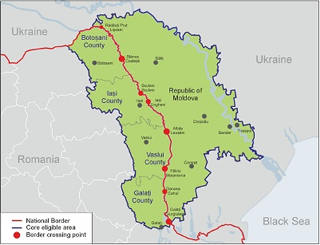
Descrierea Ariei Programului
Aria Programului: 54,092 KM
Populaţia: 5,676,181 locuitori
România – 4 judeţe: Botoşani, Iaşi,
Vaslui şi Galaţi.
Republica Moldova - întreg teritoriul.
! Municipiile, Suceava, Bacău şi Piatra
Neamţ au fost selectate ca centre majore, culturale
şi economice în cadrul Programului ROMD 2014-2020.
Buget TOTAL PROGRAM
89.1 milioane EURO

Slide 4
Obiectivele şi Priorităţile Programului
OBIECTIVE TEMATICE | PRIORITĂŢI
OT 2: Sprijin pentru educaţie, cercetare, dezvoltare tehnologică şi inovare | 1.1 Cooperare insituţională în domeniul educaţiei pentru creşetrea accesului şi a calităţii din educaţie
 | 1.2 Promovare şi sprijin pentru cercetare şi inovare
OT 3: Promovarea culturii locale şi prezervarea patrimoniului istoric | 2.1 Prezervarea şi promovarea patrimoniului cultural şi istoric
OT 7: Îmbunătăţirea accesibilităţii în regiune, dezvoltarea infrastructurii de transport şi a reţelelor comune de comunicare | 3.1 Dezvoltarea infrastructurii transfrontaliere de transport şi a instrumentelor TIC
OT 8: Provocări comune în domeniul sănătăţii şi securităţii | 4.1 Sprijin pentru dezvoltarea serviciilor şi al accesului din domeniul sănătăţii
 | 4.2 Sprijin pentru activităţi comune pentru prevenirea dezastrelor naturale provocate de om, precum şi acţiuni comune în situaţii de urgenţă
 | 4.3 Prevenirea şi combaterea crimei organizate şi a cooperării între instituţiile specializate

Slide 5
Structurile comune de management ale Programului Structurile Naţionale de Program
CCM
Strucură decizională principală, include reprezentanţi desemnaţi de cele două ţări
AA
Autoritatea de Audit cu sediul în România, efectuează auditul financiar ex-post anual asupra AM
Oficiul Antenă STC
Asigură vizibilitatea corespunzătoare a programului şi informarea beneficiarilor
STC
Structură comună care asistă direct AM în îndeplinirea sarcinilor
AM
Organ executiv având responsabilitatea globală pentru managementul Programului (MDRAP)
AN
Desemnate de fiecare ţară participantă, având responsabilitatea fundamentală de a sprijini AM în implementarea programului
PCC
Desemnate de fiecare ţară participantă în vederea asistării AM în realizarea verificărilor pe tot cuprinsul ariei de Program.

Slide 6
Mulţumim pentru atenţie!
Vă rugăm să verificaţi periodic noutăţile postate pe site-ul Programului
http://www.ro-md.ro-ua-md.net/en/
Secretariatul Tehnic Comun
Biroul Regional de Cooperare Transfrontalieră Iaşi pentru graniţa România-Republica Moldova
Strada Dimitrie Ralet 2A, 700108 Iaşi, România
helpdesk@brctiasi.ro

